Slide 1
Akıllı IoT Ev Sistemi
Bulut Bilişim Projesi
Abdulber Alsebai Khaled Salam

Slide 2
İÇİNDEKİLER
01
Sistem Tanımı & Kullanıcılar
06
Konteyner & Mikroservisler
02
Sistem Mimarisi Diyagramı
07
Orkestrasyon (Kubernetes)
03
Bulut Servis Modeli (IaaS)
08
Veri Tutarlılığı & Replikasyon
04
Depolama Tasarımı
09
Güvenlik & IAM
05
Ağ Tasarımı (VPC)
10
Zorluklar, Trade-off'lar & Ölçeklenebilirlik

Slide 3
01 • Sistem Tanımı & Kullanıcılar
SİSTEM NEDİR?
Ev Sahibi
Tüm yetki – cihaz yönetimi, kural oluşturma, kamera izleme
Akıllı IoT Ev Sistemi
kullanıcılara evlerindeki cihazları uzaktan kontrol etme imkânı sunan bulut tabanlı bir platformdur.
Temel Özellikler:
• Uzaktan cihaz kontrolü (ışık, klima, kilit)
• Canlı kamera izleme & video arşivi
• Sensör takibi (sıcaklık, hareket, nem)
• Otomasyon kuralları & anlık bildirimler
• Enerji tüketim raporları
Aile Üyesi
Sınırlı erişim – RBAC Role-Based Access Control
ile belirli cihazlar
Teknik Admin
Altyapı, güvenlik politikaları, firmware yönetimi
Servis Sağlayıcı
Üçüncü taraf entegrasyonu (güvenlik şirketi vb.)

Slide 4
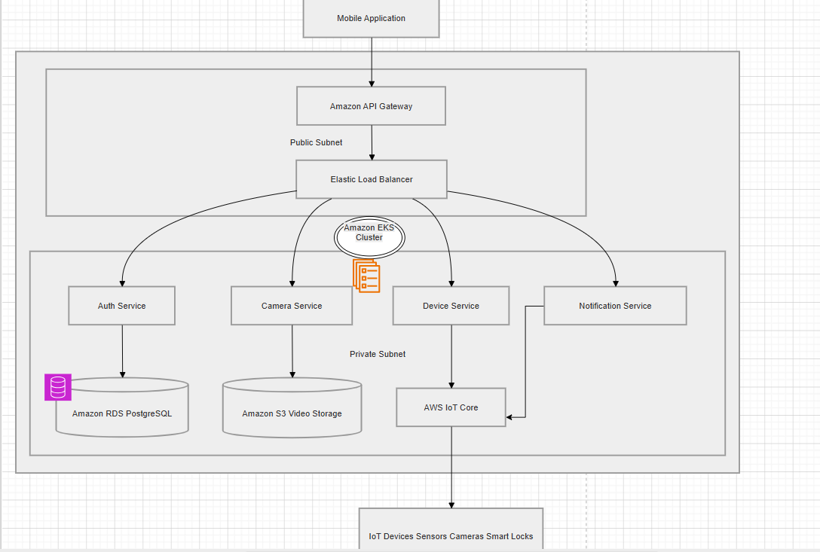
Smart IoT Home Cloud Architecture

Slide 5
03 • Bulut Servis Modeli – IaaS
IaaS
PaaS
Altyapı Hizmet Olarak
Platform Hizmet Olarak
✔ Bu projede kullanıldı
EC2, VPC, EKS
AWS IoT Core
Amazon SNS / SQS
Neden IaaS Seçildi?
Tam Kontrol
Kubernetes & Docker
Ağ, güvenlik ve depolama yapılandırmasında tam esneklik
Konteyner tabanlı dağıtım için altyapı kontrolü şart
Maliyet Optimizasyonu
Ölçeklenebilirlik
Kaynakların esnek ve verimli yönetimi
Auto-scaling ile ihtiyaca göre kaynak artırımı

Slide 6
04 • Depolama Tasarımı
Nesne Depolama
Amazon S3
Kullanım: Video kayıtları, log dosyaları, yedekler
Neden: Sonsuz ölçeklenebilirlik
Blok Depolama
Amazon EBS
Kullanım: İşletim sistemi, PostgreSQL veritabanı
Neden: Milisaniye altı gecikme,
Dosya Depolama
Amazon EFS
Kullanım: Paylaşılan config dosyaları, log arşivleri
Neden: Çok pod erişimi, otomatik ölçekleme

Slide 7
05 • Ağ Tasarımı (VPC)
Public Subnet
API Gateway • Application Load Balancer • Internet Gateway
NAT Gateway
Private Subnet
Kubernetes Pods (Mikroservisler)
RDS database
AWS IoT Core
Security Groups

Slide 8
06 • Konteyner & Mikroservis Mimarisi
Docker Seçildi
✔ Taşınabilirlik – dev = prod
VM → Heavy & slower Container → Lightweight & faster
✔ Düşük overhead
✔ Hızlı başlatma (saniye)
Mikroservisler (Her biri bağımsız Docker container)
Auth Service
Kimlik doğrulama
Device Service
Cihaz
Camera Service
Notify Service
Bildirim
User Service

Slide 9
07 • Orkestrasyon – Kubernetes (EKS)
Auto-Scaling
Self-Healing
Trafik arttığında konteyner sayısını otomatik olarak artırır.
Çöken container otomatik olarak yeniden başlatılır.
Load Balancing
Trafik container’lar arasında dengeli dağıtılır.

Slide 10
08 • Veri Tutarlılığı & Replikasyon
CAP Teoremi
Senkron
Replikasyon
Asenkron
Replikasyon
Consistency + Availability + Partition Tolerance
Güçlü tutarlılık
Veri kaybı yok
Düşük gecikme
Yüksek throughput
Yalnızca 2 si aynı anda garanti edilebilir
Bu projede AP seçildi (Erişilebilirlik öncelikli)
Yüksek gecikme
Kısa tutarsızlık
IoT sensör verisi
Veri Kategorisi → Tutarlılık Stratejisi
Veri Tipi | Yöntem
Kullanıcı auth / şifre | Güçlü (Senkron)
IoT sensör telemetrisi | Eventual (Asenkron)

Slide 11
09 • Güvenlik & IAM
C
I
A
Gizlilik Confidentiality
Bütünlük Integrity
Erişilebilirlik Availability
IAM – Rol Tabanlı Erişim Kontrolü (RBAC)
Rol | Yetkiler
Ev Sahibi | Tüm cihazlar, kameralar, otomasyon, yönetim
Aile Üyesi | Belirli cihazlar (RBAC ile kısıtlı)
Teknik Admin | Altyapı, güvenlik politikaları, firmware
Servis Sağlayıcı | Salt okunur + belirli API endpoint'leri

Slide 12
10 • Zorluklar, Trade-off'lar & Ölçeklenebilirlik
Maliyet vs Performans
Ölçeklenebilirlik Stratejisi
Yüksek performans daha yüksek maliyet gerektirir.
Stateless mikroservisler
kolayca çoğaltılabilir
Tutarlılık vs Erişilebilirlik
Kritik veriler için güçlü tutarlılık,
IoT verileri için eventual consistency tercih edildi.
Kubernetes Auto-Scaling trafik arttığında otomatik ölçekleme
Vendor Lock-in Riski
Database Read Replicas yük dağılımı
Kubernetes ve PostgreSQL kullanılarak taşınabilirlik artırıldı.

Slide 13
Sonuç
IaaS (AWS)
Docker + K8s
Altyapı üzerinde tam kontrol, maliyet optimizasyonu
Bağımsız ölçeklenen mikroservisler, self-healing
Güvenlik
Depolama
Güvenli ve yüksek erişilebilir ağ yapısı
Farklı veri tipleri için uygun depolama yapısı
Ağ
Serverless
Güvenli ve yüksek erişilebilir ağ yapısı
Event-driven IoT işlemleri
Bu mimari; ölçeklenebilir, güvenli ve geleceğe hazır bir Akıllı IoT Ev Sistemi sunmaktadır.

Slide 14
Teşekkürler
Dr. Öğr. Üyesi Rajaa Naeem Abdulber Alsebai Khaled Salam

